Slide 1
ESCUELA POLITÉCNICA DEL EJÈRCITO
TITULO
PROPUESTA PARA LA INSTAURACIÓN DE UNA OFICINA OPERADORA DE COMERCIO EXTERIOR PARA LAS FUERZAS ARMADAS DEL ECUADOR EN MIAMI
ELABORADO POR:
CBOP. DE A.E DAMIÁN DAMIÁN VICTOR HUGO
NUÑEZ CARVAJAL AZUCENA MARIBEL
INGENIERIA EN COMERCIO EXTERIOR Y NEGOCIOS INTERNACIONALES

Slide 2
BASE
LEGAL

Slide 3
CONSTITUCIÓN POLÍTICA DE LA REPÚBLICA DEL ECUADOR
Art. 162
Las Fuerzas Armadas, sólo podrán participar en actividades económicas relacionadas con la defensa nacional, y podrán aportar su contingente para apoyar el desarrollo nacional, de acuerdo con la ley,
Art. 158
Las Fuerzas Armadas y la Policía Nacional son instituciones de protección de los derechos, libertades y garantías de los ciudadanos, tienen como misión fundamental la defensa de la soberanía y la integridad territorial, la protección interna y el mantenimiento del orden público…”.
Notes:
CONSTITUCION POLITICA DEL ECUADOR

Slide 4
Determina los principios y normas para regular los procedimientos de contratación para la adquisición o arrendamiento de bienes, ejecución de obras y prestación de servicios, incluidos los de consultoría
Régimen Especial.- Se someterán a la normativa específica que para el efecto dicte el Presidente de la República en el Reglamento General a esta Ley, bajo criterios de selectividad, los procedimientos precontractuales de las siguientes contrataciones:
Las calificadas por el Presidente de la República como necesarias para la seguridad interna y externa del Estado.
Notes:
Ley orgánica del sistema nacional de contratación pública
Art. 2 inciso 2

Slide 5
Sección VII, Art 94
Repuestos o accesorios
Las contrataciones de repuestos o accesorios requeridos por las entidades consideradas en el ámbito de la Ley, para el mantenimiento, reparación y/o re potenciamiento de equipos y maquinarias aparatos, naves.
Art. 6
Las entidades contratantes se registrarán en el Portal www.compraspublicas.gov.ec. Para acceder al uso de las herramientas del SNCP.
REGLAMENTO GENERAL DE LA LEY ORGÁNICA DEL SISTEMA NACIONAL DE CONTRATACIÓN PÚBLICA.
Sección VII, Art 94
Inciso 2.
La máxima autoridad propenderá a que esta adquisición de repuestos y accesorios se la realice con el fabricante o distribuidores autorizados, evitando que existan intermediarios.

Slide 6
CÓDIGO ORGÁNICO DE LA PRODUCCIÓN, COMERCIO E INVERSIONES.
EXENCIONES.
Resolución 351
Art. 138
Declaración aduanera.
Resolución 452
Art. 94.
Desaduanamiento Directo
Resolución 351
Capítulo 3
Art. 125
De los tributos al comercio exterior
Resolución 452
Art. 238
De la garantía aduanera.

Slide 7
LEY REFORMATORIA PARA LA EQUIDAD TRIBUTARIA DEL ECUADOR
Exenciones
Art. 156
Salida de divisa
Entidades y organismos del Estado inclusive empresas públicas, según la definición contenida en la Constitución de la República.

Slide 8
ESTUDIO
DE
MERCADO

Slide 9
Datos generales del país de Importación
Estados Unidos de América
Actividades económicas: Recursos Minerales, Industrias Agrícolas, Sector Manufacturero.
Estado comercial mas importante para el ECUADOR:
MIAMI
Moneda:
Dólar Estadounidense.

Slide 10
Análisis del mercado
El mercado meta a alcanzar son las Fuerzas Armadas del Ecuador
Tamaño del universo
Sector Público
Población a las Fuerzas Armadas del Ecuador
Muestra Aviación de la Fuerza Terrestre

Slide 11
Frecuencia de compras, Incop.
AÑO | FUERZA TERRESTRE | FUERZA NAVAL | FUERZA AEREA
2009 | 224 | 401 | 582
2010 | 33 | 227 | 601
2011 | 72 | 127 | 406
2012 | 80 | 69 | 318
AÑO | TOTAL
2009 | 1207
2010 | 861
2011 | 605
2012 | 467

Slide 12
Definición del producto
Distribución geográfica del mercado de consumo
Composición histórica de la demanda.
Proyección de la demanda.
Partes y repuestos para aviones, barcos, tracto camiones, tecnología, servicio, equipos de combate, médicos medicamentos, etc.
Ecuador, Ministerio de Defensa Nacional (FF AA)
Intercambio comercial con Estados Unidos para el año 2012, 450.000 toneladas métricas
Entidades similares del sector público.

Slide 13
Tipo de oferta
Mercado Libre
Proyección de la oferta
Ofertar productos del mercado Europeo a través de alianzas estratégicas con las oficinas comerciales del Ecuador en el viejo continente y los agregados militares
Análisis de precios
El precio de las mercancías será aquel que resulte de la negociación directa con el distribuidor autorizado o el fabricante, no se tendrá ningún margen de utilidad
OFERTA
Análisis de la oferta
Servicio de negocios internacionales y comercio exterior a través de una adecuada cadena de suministros, rigiéndose a la legislación ecuatoriana.

Slide 14
Selección del puerto
Selección del medio de transporte
Benchmarking.
Canales de distribución
directo e indirecto
Técnicas de recolección:
1) Focus Group

Slide 15
CANAL DE DISTRIBUCIÓN
PROVEEDOR EN MIAMI
FABRICANTE O DISTRIBUIDOR AUTORIZADO
OFICINA OPERADORA COMERCIAL EN MIAMI.
TRANSPORTISTA
DIRECCIÓN GENERAL DE COMERCIO EXTERIOR ECUADOR.
UNIDAD REQUIRIENTE

Slide 16
PLAN
DE
MARKETING

Slide 17
Rivalidad entre los competidores INSUME, SAFETY MAX,
La amenaza de entrada de nuevos competidores.
DAP
El poder de negociación de los clientes.
No se tiene poder de negociación FFAA
Productos o servicios sustitutivos.
No existe
El poder de negociación de los proveedores
Será alto, compra en volumen , mejores precios y descuentos.

Slide 18
Idea del negocio
Negociar directamente con el distribuidor autorizado EXW.
Misión
“Satisfacer técnica y responsablemente las necesidades de la problemática del comercio exterior para las FUERZAS ARMADAS en forma competitiva, innovadora, entusiasta, a través de la calidad y la excelencia en el servicio aduanero y negociación internacional aportando así, al desarrollo del Ecuador”
Visión
“Al 2016 ser la mejor y principal oficina comercial para las FUERZAS ARMADAS, seguir creciendo en forma comprometida como un modelo líder en comercio exterior aplicado al sector público con objetivos claros, precisos y manteniendo los mejores estándares de calidad.”
Principios y valores
Honestidad, responsabilidad, puntualidad

Slide 19
Análisis FODA
Fortalezas.
Institución publica del Estado.
Estudio técnico para la instauración de la oficina comercial.
Instalaciones físicas en Ecuador y Miami.
Compra de varios tipos de mercancías.
Oportunidades.
La legislación ecuatoriana promueve la integración económica y simplifica los procedimientos de comercio exterior para el sector público.
Negociación directa con el distribuidor autorizado o fabricante.
Compra frecuente de mercancías internacionales a mayor volumen.
Nuevos software para el control y dinamismo del comercio exterior.

Slide 20
Análisis FODA
Debilidades.
Integración de las tres ramas de las Fuerzas Armadas.
Falta de experiencia en los negocios internacionales.
Falta de especialistas en comercio exterior en Fuerzas Armadas.
Desconocimiento del manejo de sistemas informáticos relacionados con el comercio exterior.
Amenazas.
Gran número de empresas intermediarias.
No se brinde la suficiente importancia a la investigación.
Asignación oportuna de fondos fiscales.
Se designe a funcionarios en otras especialidades para la dirección de la oficina comercial.

Slide 21
Estrategia de penetración:
•Estandarizar los procesos de comercio exterior.
•Servicio de compras internacionales directo con el fabricante o mayorista.
•Reducción en los precios de las mercancías
Estrategia de desarrollo de mercado:
•Expandir el servicio a la red empresarial de Fuerzas Armadas y otras entidades similares del sector público.
Estrategia de desarrollo del producto:
•Brindar el servicio de comercio exterior como una empresa más de holding dine, y abrir nuevos mercados.
Estrategias de Crecimiento Integrativo.
Hacia atrás.
•La oficina comercial incrementara su control sobre los proveedores a través de la compra frecuente y en volumen.

Slide 22
COMERCIO
EXTERIOR

Slide 23
Para la importación a través del sistema Ecuapass
1.-Se Registra y envía DAI
2.-Pago de autoliquidación.
3.-Aforo
4.- Registra la Salida
Para la exportación a través del sistema Ecuapass
1-.Presenta la declaración aduanera DAE
2.-Ingreso al depósito temporal
3.-Aforo de la declaración
Salida del puerto

Slide 24
Negociación Internacional
Actividades comerciales que se desarrollan en más de un país
Incoterms
conjunto de términos de negociación internacionales
Término en E: EXW
Términos en F: FCA, FAS y FOB
Términos en C: CFR, CIF, CPT y CIP
Términos en D: DAT, DAP y DDP
Tributos al comercio exterior
AD VALOREM,FODINFA,ICE, IVA , SALVAGUARDIA
Agente de aduana
Es la persona natural o jurídica cuya licencia, otorgada por la Directora o el Director General del Servicio Nacional de Aduana del Ecuador, le faculta a gestionar de manera habitual y por cuenta ajena, el despacho de las mercancías

Slide 25
Documentos de acompañamiento
Son aquellos denominados de control previo deben tramitarse y aprobarse antes del embarque de la mercancía de importación
Póliza de Seguro
Dotar de cobertura al vendedor frente a los riesgos comerciales a los que se enfrenta al realizar una operación comercial internacional
Factura comercial
Para la aduana el soporte que acredite el valor de transacción comercial
Documento de transporte
Es el instrumento que certifica que la mercancía se encuentra embarcada
(Bill of Lading, guía aérea, carta porte).

Slide 26
Transporte
El transporte es el medio por el cual las mercancías son trasportadas de un destino a otro, ya sea por vía marítima, aérea, terrestre
Transporte Interno.
El transporte interno es aquel que se realiza dentro del territorio nacional
Autorización de ingreso y salida Vehicular (AISV)
Recibo de intercambio de equipo (INTERCHANGE)
Transporte Internacional
Operación de trasladar productos (carga) suministrando un servicio por un precio denominado flete, desde el país de origen (exportador), hasta el país de destino (importador)”

Slide 27
Clasificación arancelaria
Es la acción de determinar el código que le corresponde a una mercancía.
Criterio de Origen
Composición
Función
Grado de elaboración
Pago de tasas de almacenaje
Significa el pago de valores por concepto de la permanencia y custodia al interior de las terminales, patios, bodegas o cualquier otro recinto o instalación de las mercancías

Slide 28
ESTUDIO
TECNICO

Slide 29
Gestión
Proceso de Integración
Estandarización
Organigrama Estructural, posicional.
Cadena de suministro
Procedimiento de comercio exterior
Localización del proyecto.

Slide 30
Será la entidad única para las operaciones comerciales, compra y negociación para las FFAA
Manejo de sistemas informáticos relacionados ECUAPASS
Instituir una sola firma electrónica (TOKEN)
Registrar como entidad contratante en el INCOP, para la compra de las mercancías bajo el régimen especial
Implementar los buscadores de mercancías que actualmente posee la Fuerza Aérea

Slide 31
Dirección general de comercio exterior
Provincia de Pichincha, cantón Quito en el Ministerio de Defensa Nacional
Oficina operadora de comercio exterior OCEFA
EEUU, en el estado de Florida, ciudad de Miami ocupara las instalaciones de la oficina logística de la Fuerza Aérea “OLFAMIA” J.677 N_W 79 AVENUE MIAMI FLORIDA 33126, PHONE 305 594 0019 FAX 3055940045. (OLFAMIA)

Slide 32
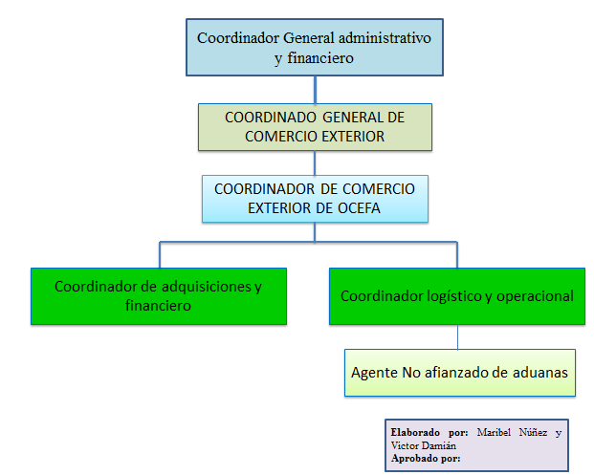
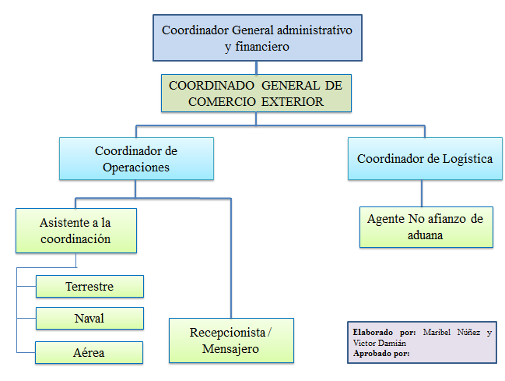
ORGANIGRAMA DE OCEFA
ORGANIGRAMA DE LA DIRECCION GENERAL DE COMERCIO EXTERIOR

Slide 33
ANALISIS COMPARATIVO ENTRE OCEFA Y LA DIRECCION GENERAL DE COMERCIO EXTERIOR
Índice de optimización
ENTIDAD | VALOR | %
SAFETY MAX | $18,020.00 | 100%
OCEFA | $11,318.36 | 63%
DIFERENCIA | $6,701.64 | 37%

Slide 34
ANALISIS COMPARATIVO ENTRE OCEFA Y LA DIRECCION GENERAL DE COMERCIO EXTERIOR
La diferencia entre el ofertante y la oficina comercial es de $6,701.64 tabla N° 26 que representa un 37%, reflejando este porcentaje la optimización de los fondos fiscales que se logaría en este proceso, esto sumado a la gestión de personal que se lograra, al reducir de tres departamentos a la integración de uno solo.
Si se toma el valor de $6,701.64 (37%) por cada uno de las operaciones comerciales que realiza las Fuerzas Armadas durante un mes, que son alrededor de 39 procesos, se tiene un valor total de $261,363.96 USD que se podría optimizar al negociar directamente con el fabricante.

Slide 35
ESTUDIO
FINANCIERO

Slide 36
INVERSION TOTAL PARA LA
INSTAURACION DE OCEFA
Detalle | Valor
Instauración de la oficina en Miami (Garantía) | $5,000.00
Muebles y enseres | $5,160.00
Equipos de Oficina | $1,915.00
Equipos de Computación (Portátil) OCEFA y Dirección General | $8,720.00
TOTAL | $20,795.00

Slide 37
ANALISIS
COSTO BENEFICIO

Slide 38
GRACIAS

